Slide 1
Liceum Ogólnokształcące im. Jana Pawła II ul. Księdza Popiełuszki 2
19-500 Gołdap
tel. (087) 615-06-99
fax. (087) 615-10-82 e-mail: logoldap@poczta.onet.pl
strona: www.logoldap.edupage.org
Informacja za rok szkolny
2022/2023

Slide 2
Działalność szkoły w roku szkolnym 2022/2023
Baza szkoły
Kadra
Uczniowie
Wyniki egzaminów zewnętrznych
Osiągniecia
Pomoc materialna uczniom

Slide 3
BAZA SZKOŁY
Liczba budynków – 2 (szkoła i sala gimnastyczna),
Liczba sal wykorzystywanych do celów dydaktycznych – 15,
Pracownie komputerowe z dostępem do Internetu -2 (32 komputery),
Biblioteka z centrum multimedialnym – 1 (8 komputerów z dostępem do Internetu),
Sala gimnastyczna – 1 (200 m²),
Siłownia – 1 (28m²),
Sala do tenisa stołowego – 1 (28m²),
Bisko do piłki ręcznej (asfaltowe) – 1 (703m²),
Boisko wielofunkcyjne (tartanowe) – 1 (522m²)

Slide 4
Budynek szkoły

Slide 5
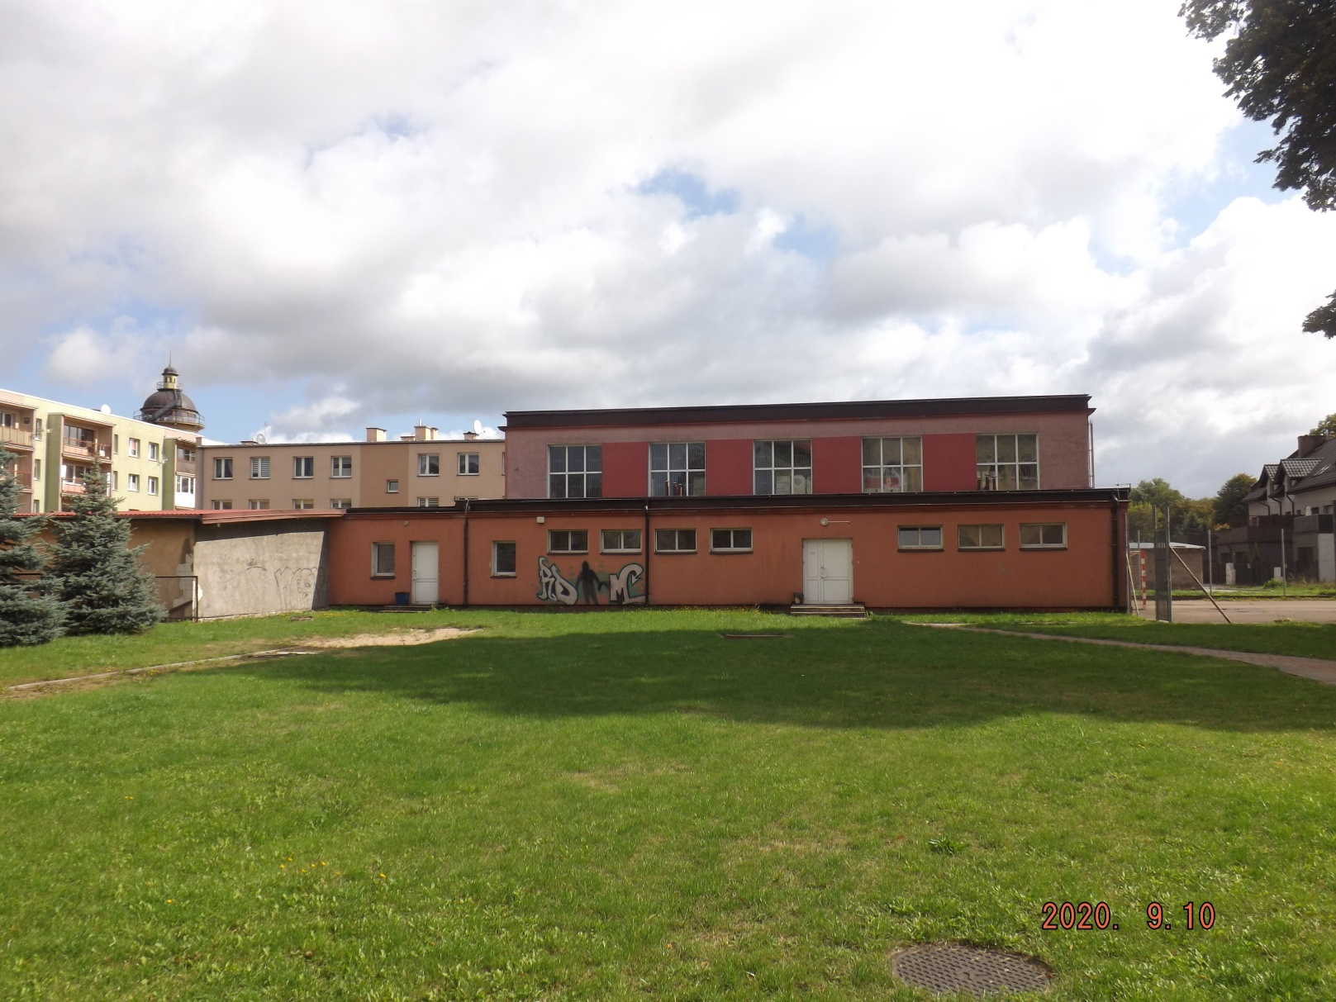
Sala gimnastyczna

Slide 6
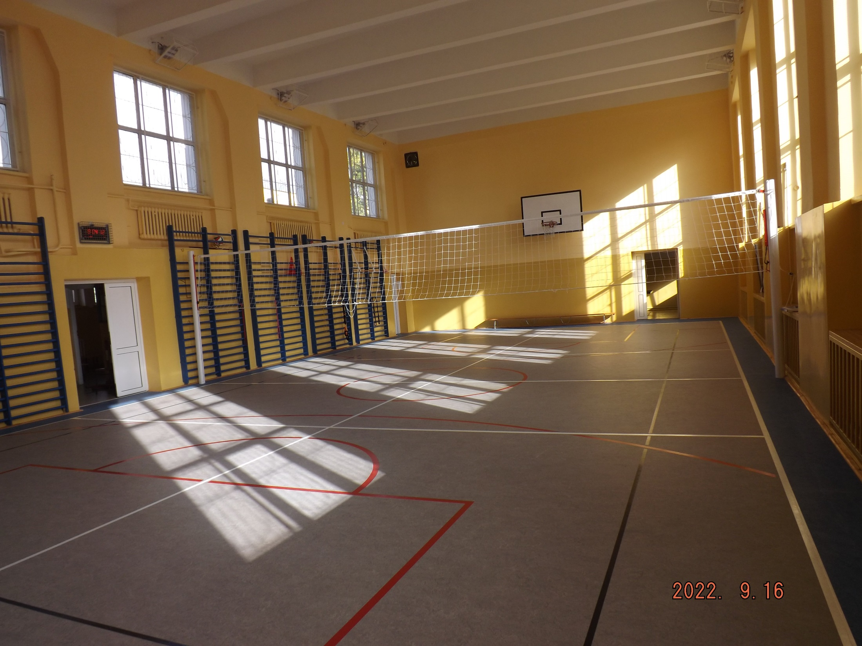

Slide 7
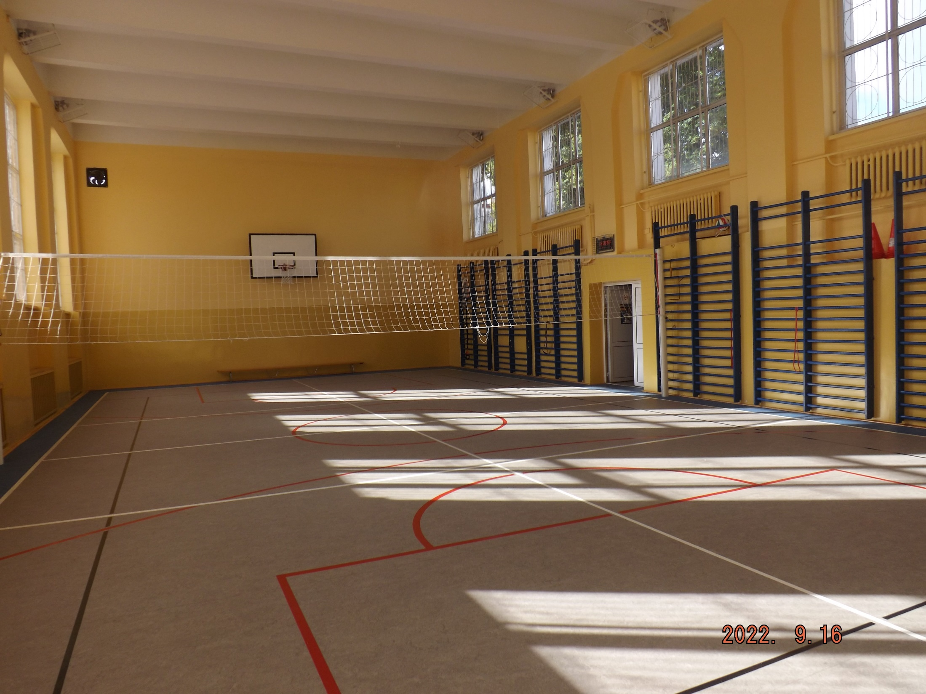

Slide 8
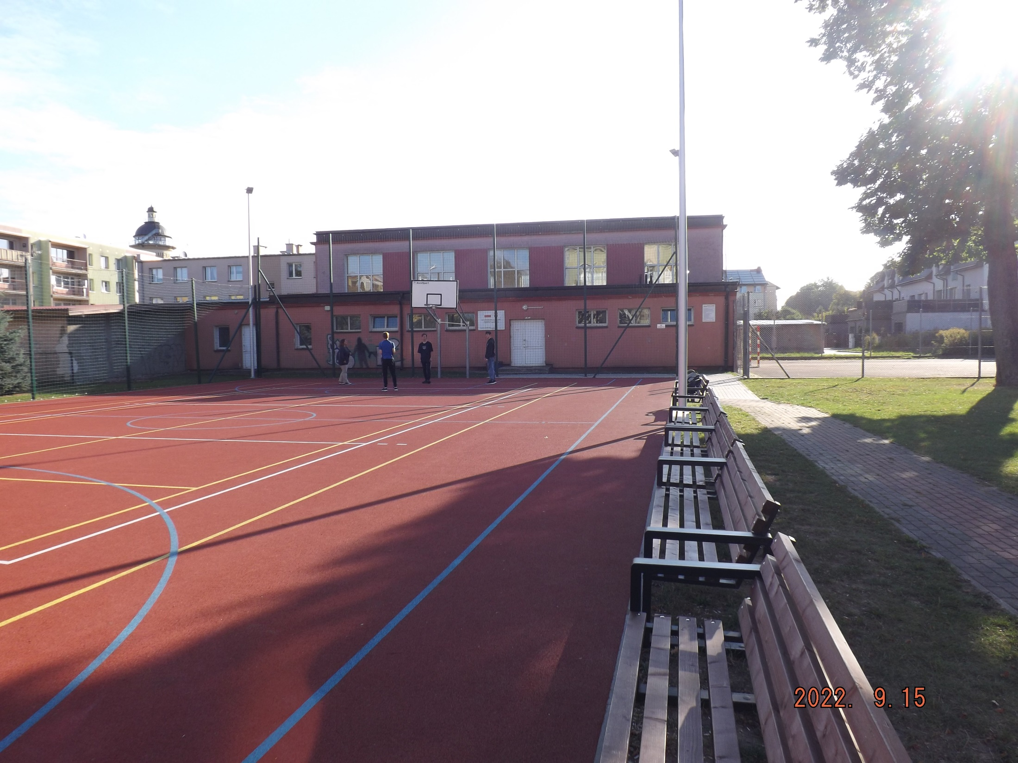

Slide 9
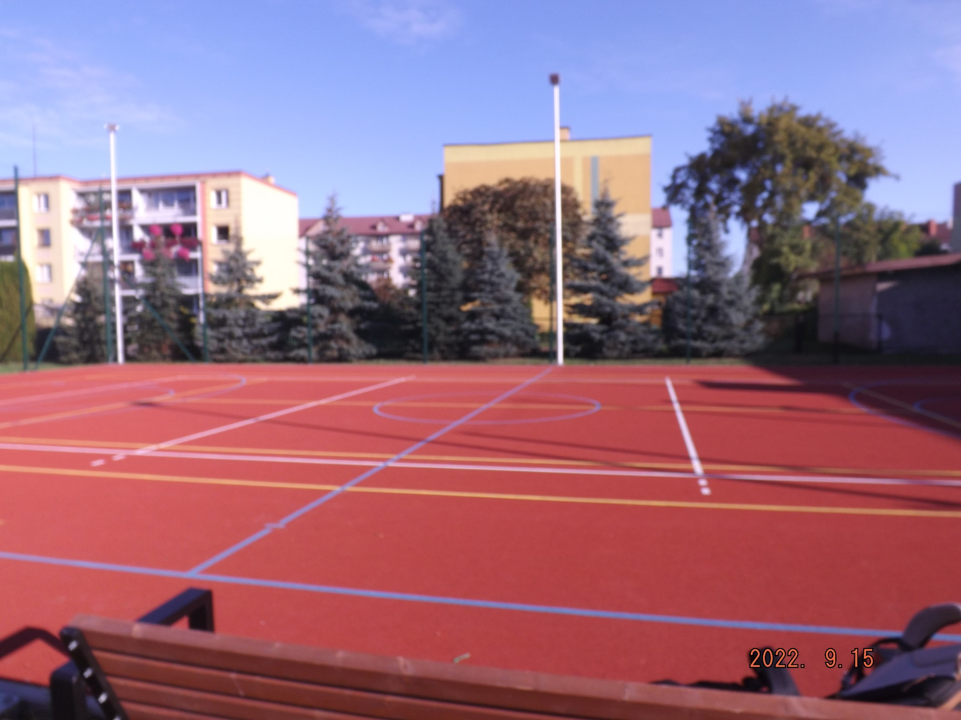

Slide 10
Sala gimnastyczna

Slide 11
Pracownie komputerowe

Slide 12
BAZA SZKOŁY
Pracownia z tablicą interaktywną
Pokój nauczycielski

Slide 13
Pracownia chemiczna

Slide 14
Szatnia

Slide 15
Kadra

Slide 16
Nauczyciele według stopni awansu

Slide 17
Uczniowie

Slide 18
Wyniki egzaminów maturalnych

Slide 19
Poznaj Polskę
Wycieczka do Gdańska 24 uczniów.
Wycieczka do Wrocławia 30 uczniów.

Slide 20
OSIĄGNIĘCIA

Slide 21
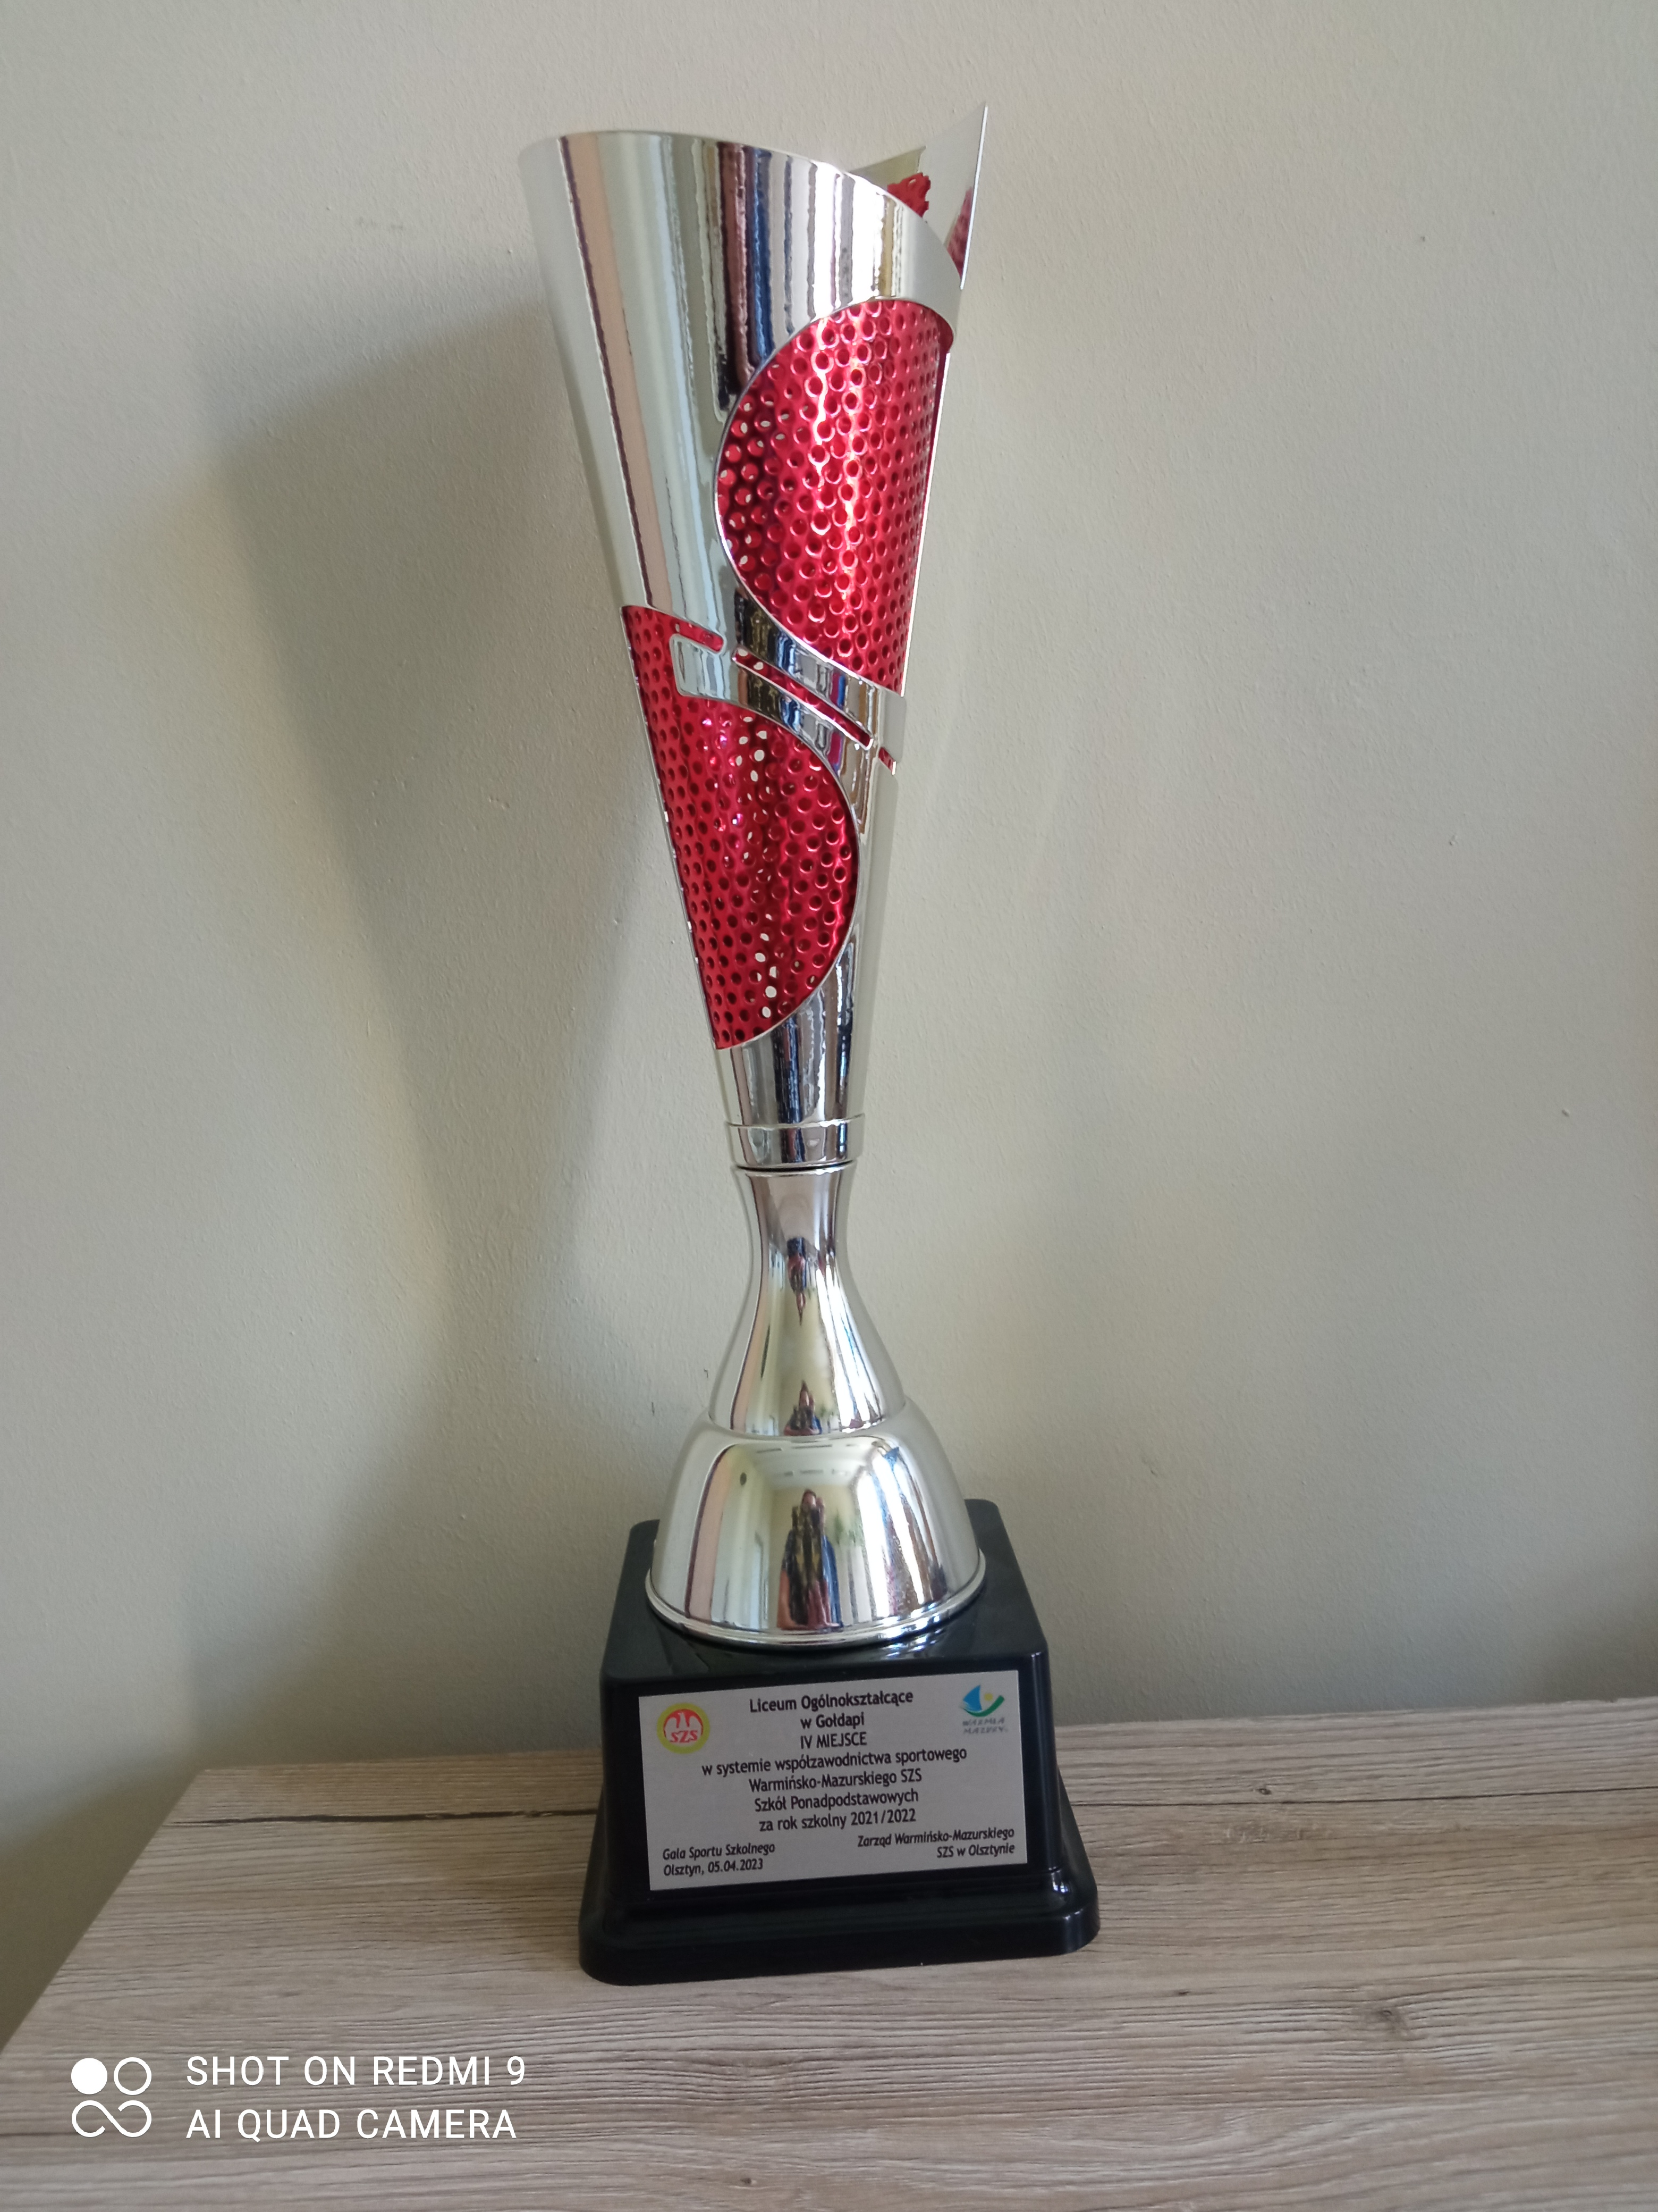
OSIĄGNIĘCIA
4 MIEJSCE W WOJ.
W SPORCIE

Slide 22
Pomoc finansowa uczniom
Stypendium Starosty (1 uczeń). (1000 zł)
Stypendium Premiera (1 uczeń) (2500 zł )
Gołdapski Fundusz Stypendialny– (8 uczniów- (2000 zł.)

Slide 23
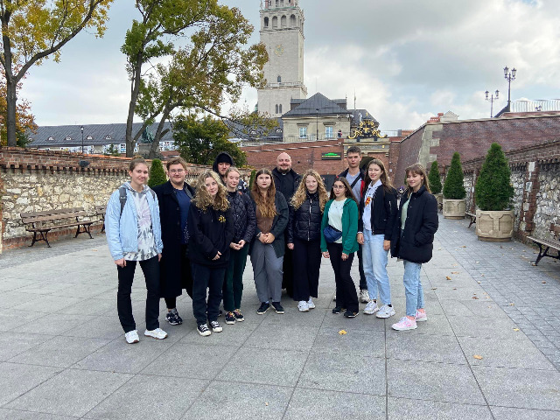
Najważniejsze wydarzenia
Kiermasz powiązany ze zbiórką na bezdomne koty. – 11.10.2022rr
Kino „Orlęta. Grodno 1939” – 12.10.2022r.
„Jak chronić się przed rakiem?” – 12.10.2022r.
I miejsce w województwie w piłce ręcznej dziewcząt. – 12.10.2022r.
Dzień Edukacji Narodowej – 13.10.2022r.
Pielgrzymka Maturzystów do Częstochowy. – 14-15.10.2022r.

Slide 24
Najważniejsze wydarzenia
Wystawa Pana Rutkowskiego „Jak w dawnej szkole bywało”. 13-20.X.22r.
„POZNAJ POLSKĘ” – dwie wycieczki do Gdańska i Wrocławia. Dofinansowanie 2x15000zł
Podsumowanie projektu ERASMUS z udziałem senator Małgorzaty Kopiczki – 21.10.2022r.
Narodziny gwiazdy – film profilaktyczny – udział uczniów ze szkoły – 26.10.2022r.
Konkurs recytatorski „Moje Twoje Nasze” – I miejsce Świtaj Klaudia, Kamila Jurewicz- 28.10.2022r.
WOT – spotkanie z uczniami klas IV – 28.10.2022
Spotkanie z policją dotyczące handlu ludźmi – 28.10.2022r.
Czy znasz swojego nauczyciela?
W pierwszej połowie października uczniowie naszej szkoły mogli przyglądać się zdjęciom umieszczonym w gablocie. „Czy znasz swojego nauczyciela?” –zdjęcia nauczycieli z dzieciństwa. Był to konkurs zorganizowany przez Radę Pedagogiczną, skierowany do uczniów, który polegał na odgadnięciu, jaki nauczyciel znajduje się na zdjęciu. Było to dość trudne zadanie i żadna klasa nie trafiła w 100%.

Slide 25
Wydarzenia
Akademia poświęcona 104 rocznicy Odzyskania Niepodległości. – 10.11.2022r.
17.11.2022r. – „Młodość bez papierosa” konkurs ortograficzny – sanepid
Konkurs o Rynku Pracy 15.12.2022 – Martyna Drażbo I miejsce.
Jasełka 22.12.2022.
Realizacja programów „Podstępne WZW” i „Znamię? Znam je” – szkolny koordynator Iwona Malinowska
Próby samobójcze, depresja, samookaleczanie, zaburzenia odżywiania wśród dzieci i młodzieży – spotkanie z psychiatrą 03.03.2023r.
Lekcja żywej historii – średniowiecze. – 03.03.2023
Żołnierze wykleci – wykład Pana Rutkowskiego WMODN – 03.03.2023r.
I miejsce chłopców w piłce ręcznej na szczeblu rejonu.
Zasady odżywiania – pogadanka Sanepid.

Slide 26
Programy realizowane w szkole
Program KLUB 2020 – Ministerstwo Sportu – 10000zł – szkolenie sportowe, zakup sprzętu sportowego.
Program SKS – Ministerstwo Sportu - 5600zł – zajęcia sportowe w LO
Zadanie publiczne w zakresie rozwoju sportu „Gołdapska Akademia Siatkówki” – Gmina Gołdap – 10000zł – zajęcia szkoleniowe w zakresie piłki siatkowej, organizacja i udział w turniejach, zakup sprzętu sportowego.

Slide 27
Liceum Ogólnokształcące im. Jana Pawła II ul. Księdza Popiełuszki 2
19-500 Gołdap
tel. (087) 615-06-99
fax. (087) 615-10-82 e-mail: logoldap@poczta.onet.pl
strona: www.logoldap.edupage.org
Dziękuję za uwagę

